Slide 1
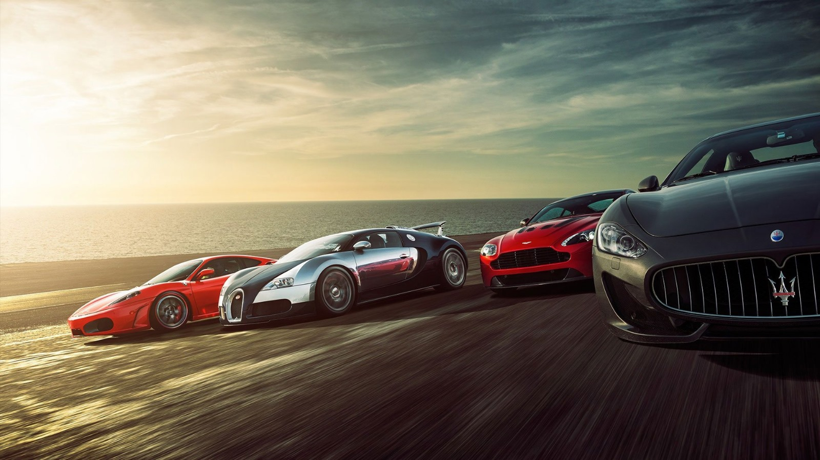
ARABA FİYATI TAHMİNLEMESİ
REGRESYON PROJESİ

Slide 2
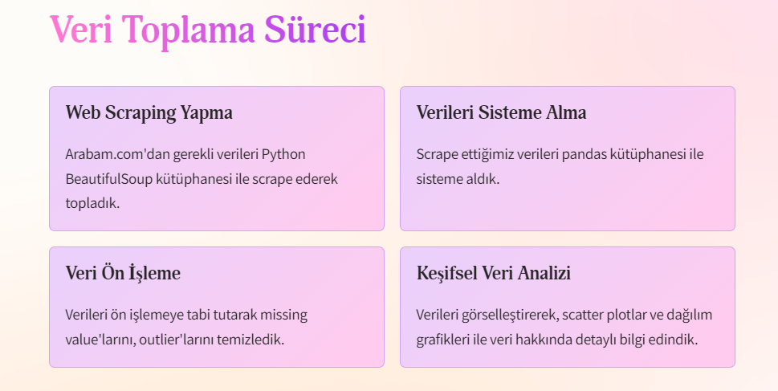

Slide 3
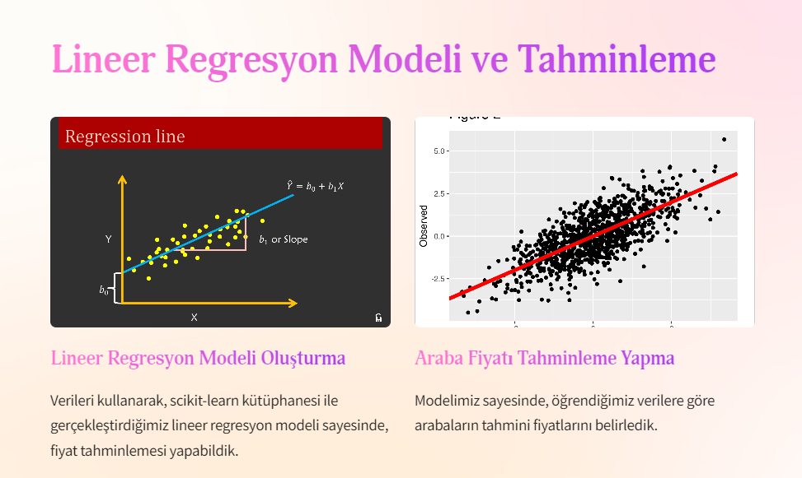

Slide 4
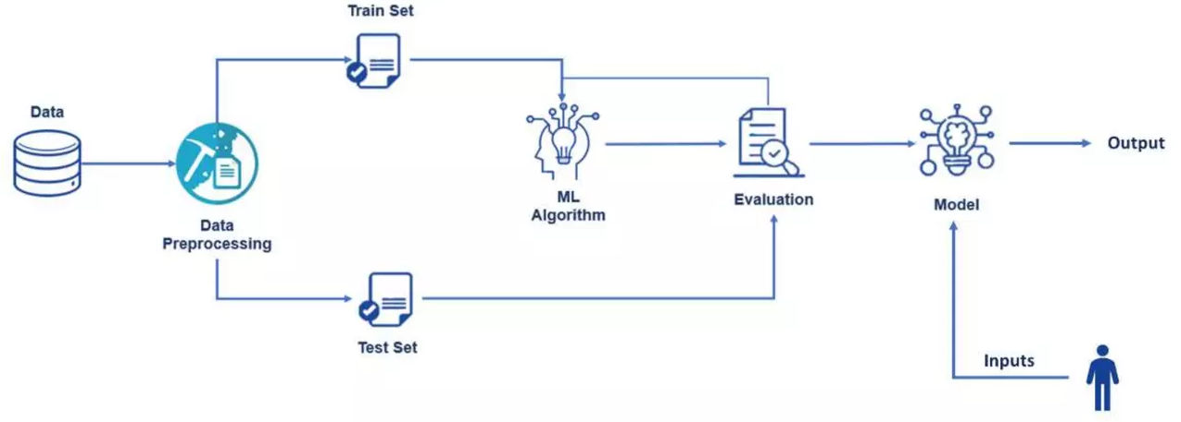

Slide 5
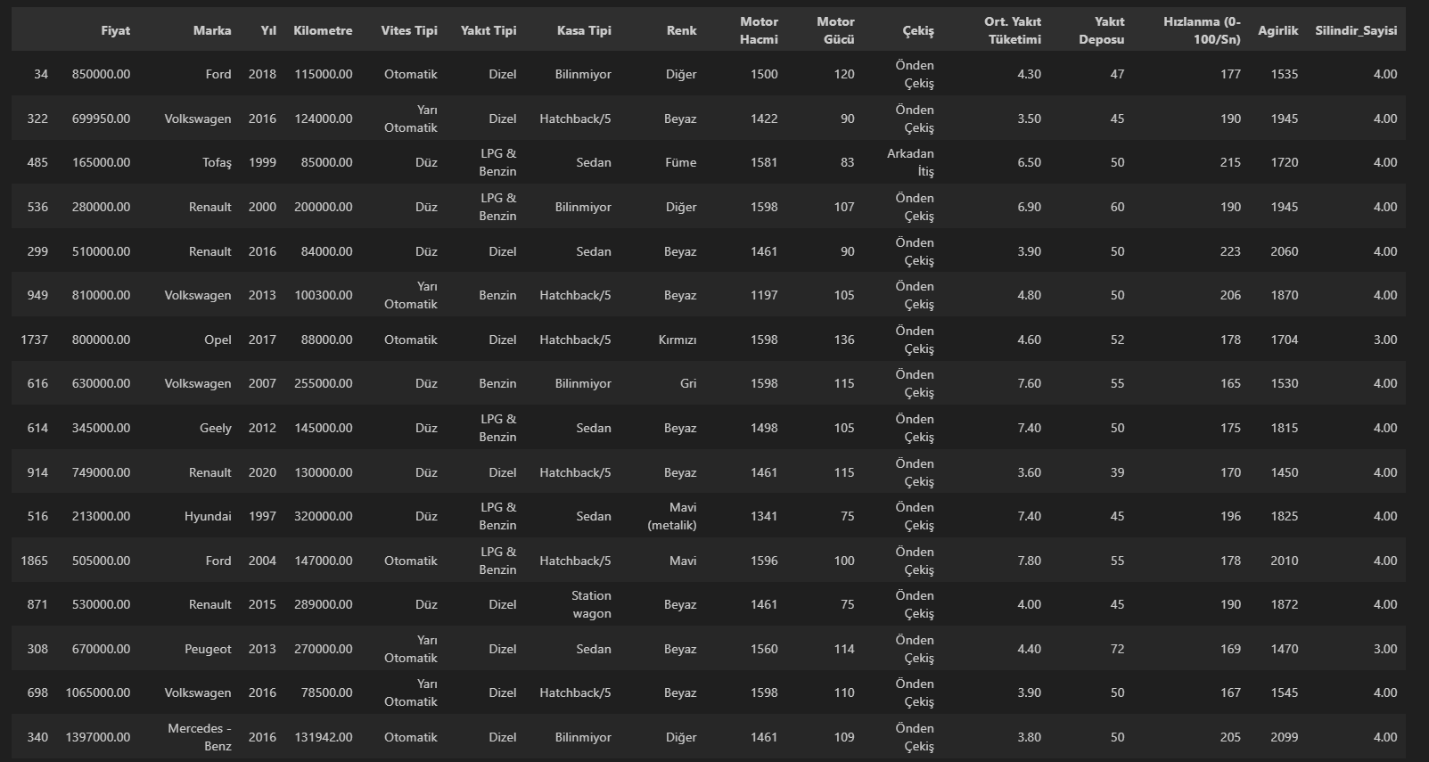

Slide 6


Keşifsel Veri Analizi

Slide 7
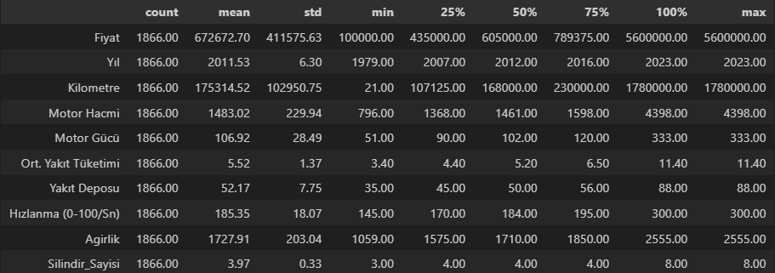
ÖZET İSTATİSTİKLER

Slide 8
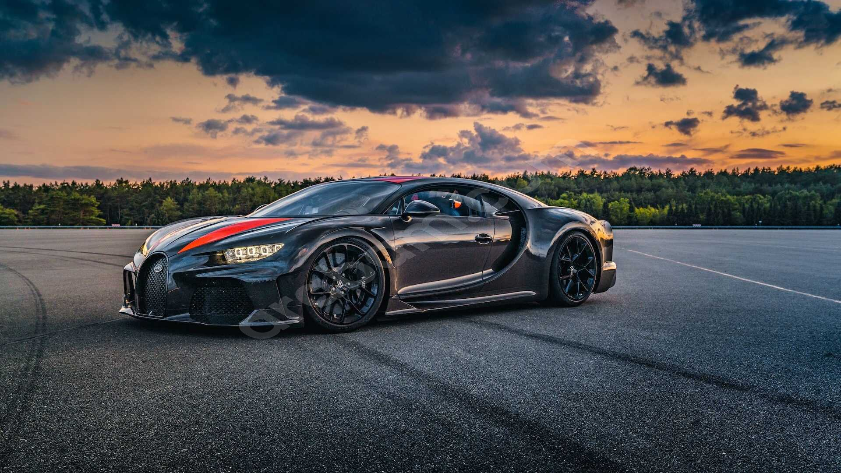
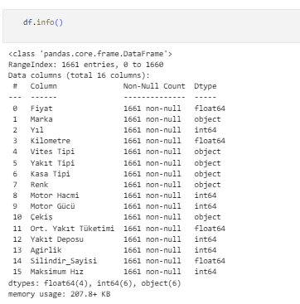

Slide 9
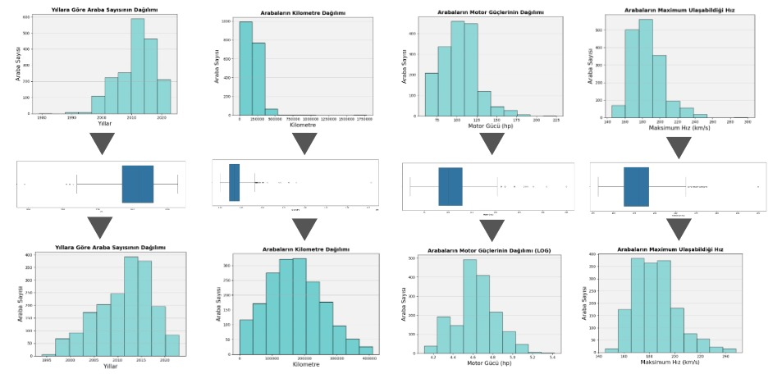

Slide 10
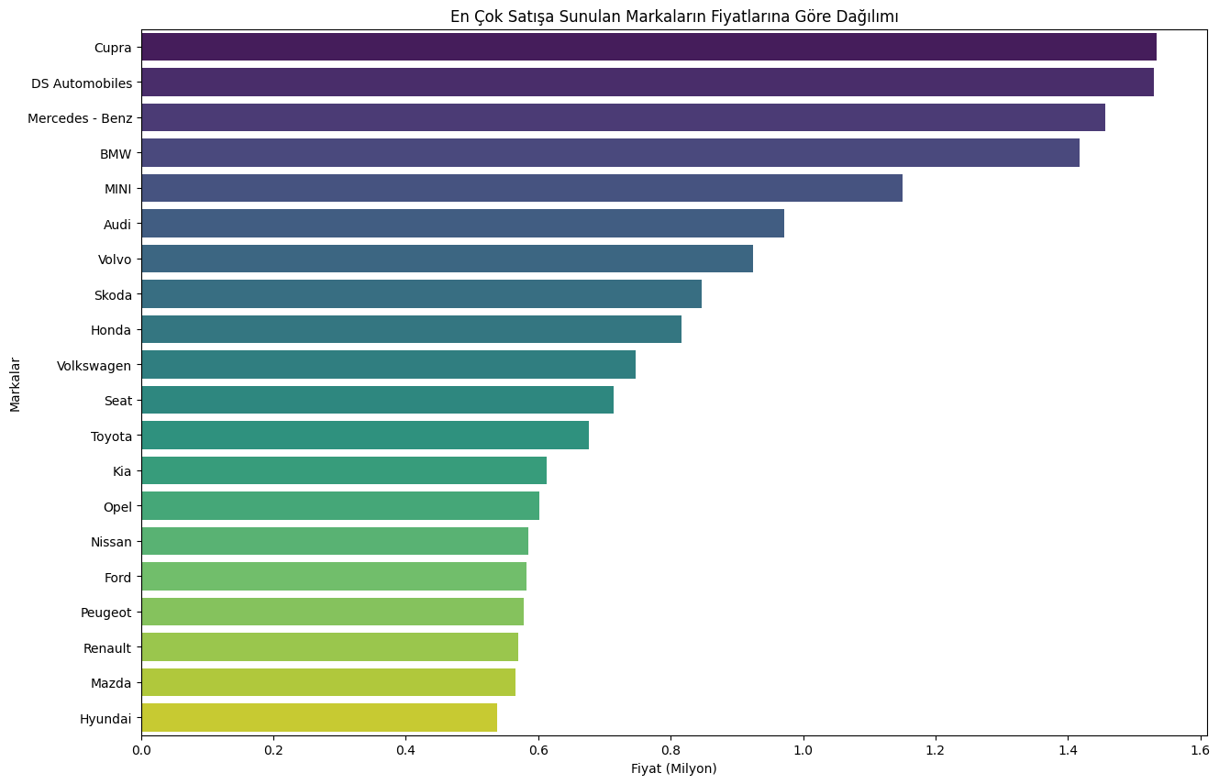

Slide 11
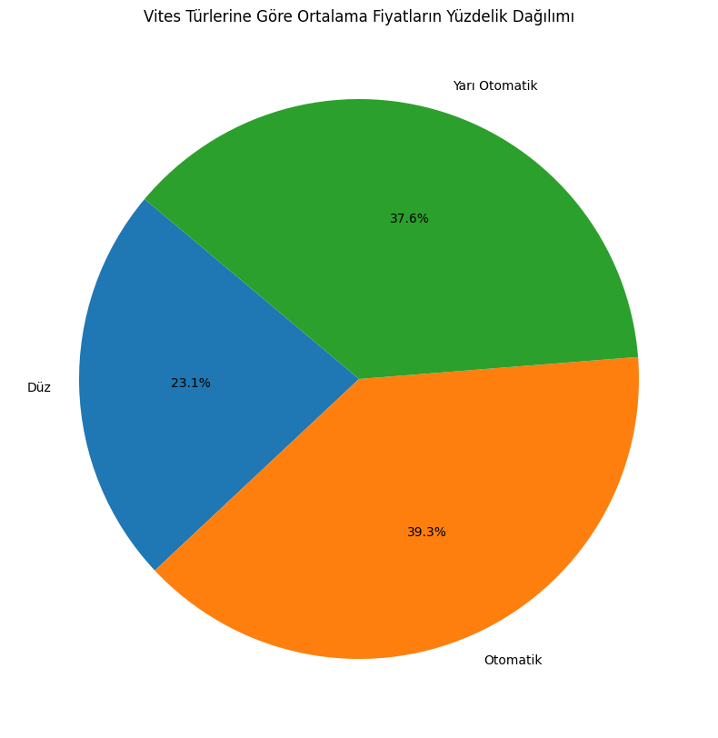

Slide 12
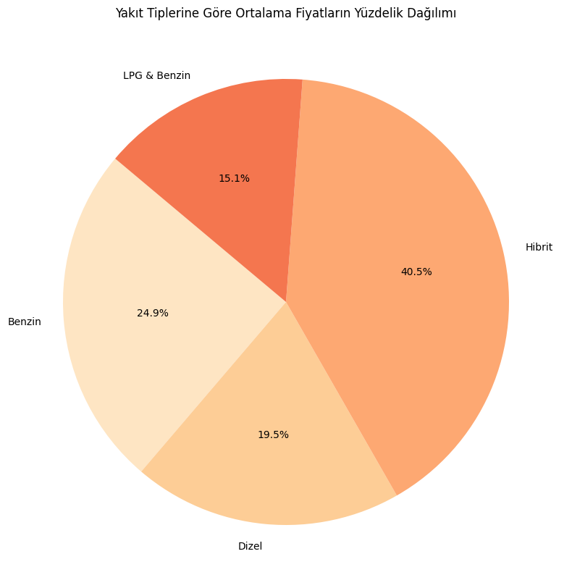

Slide 13
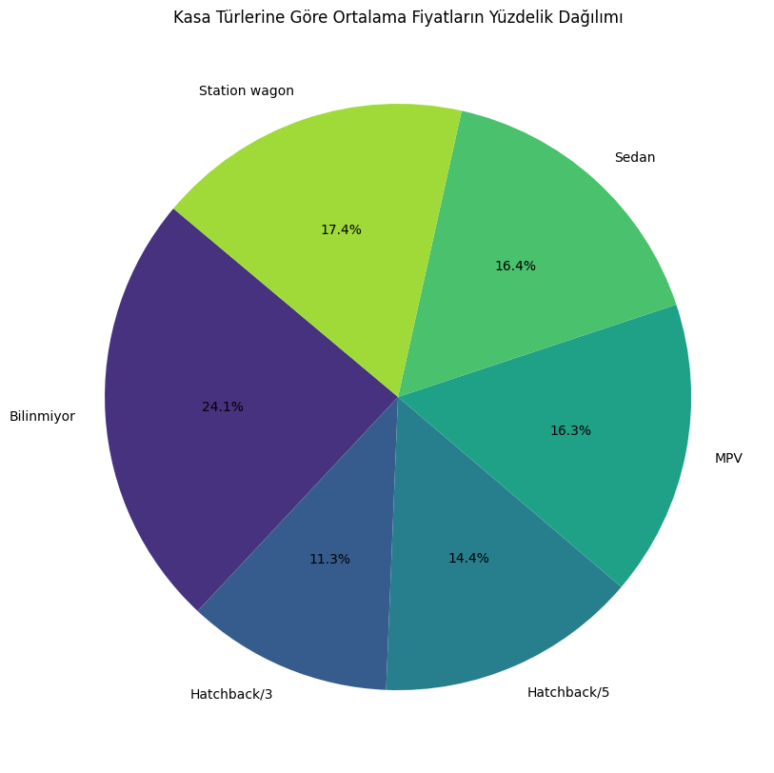

Slide 14
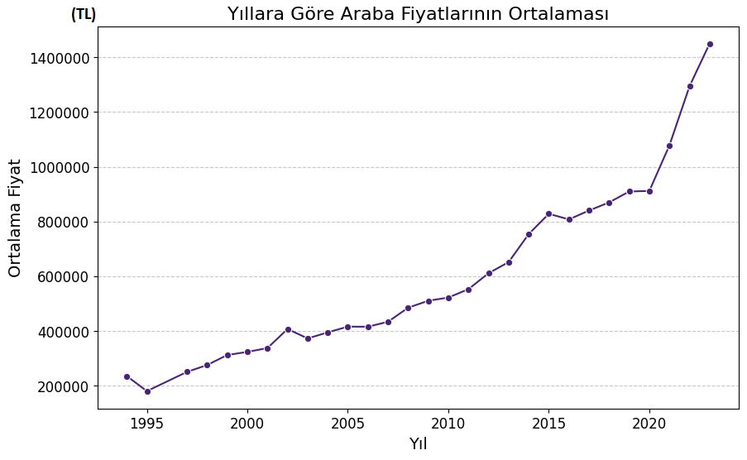

Slide 15
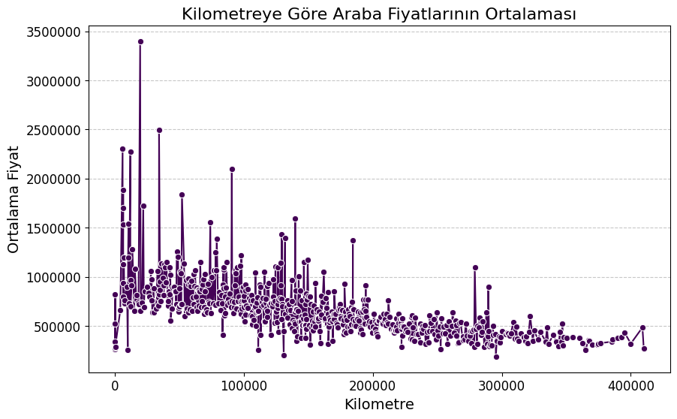

Slide 16
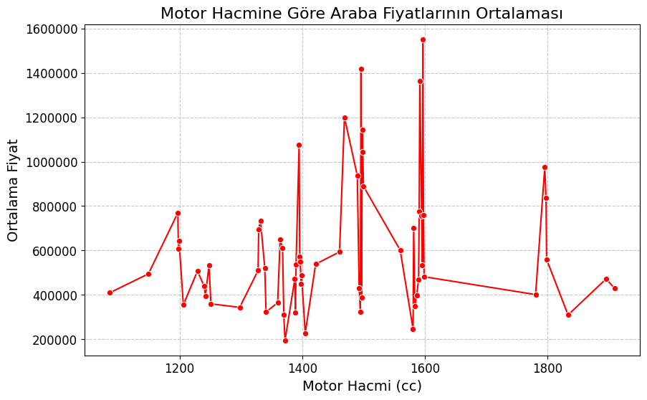

Slide 17
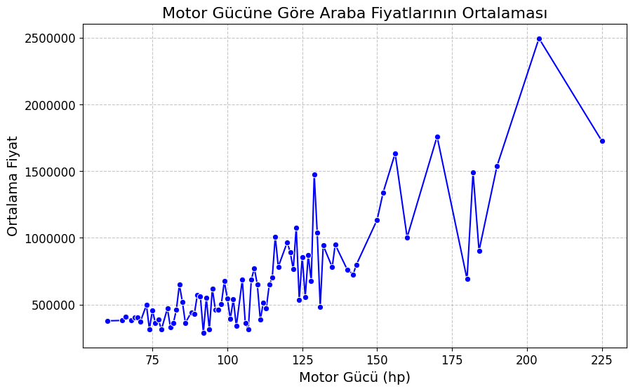

Slide 18
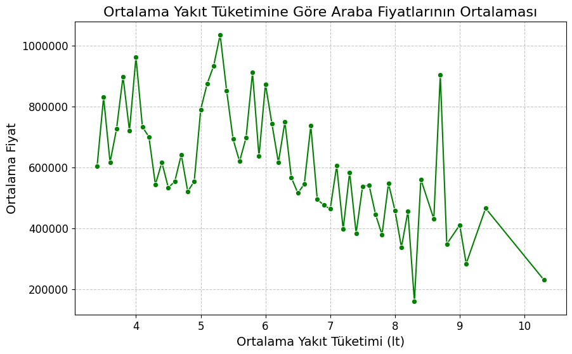

Slide 19
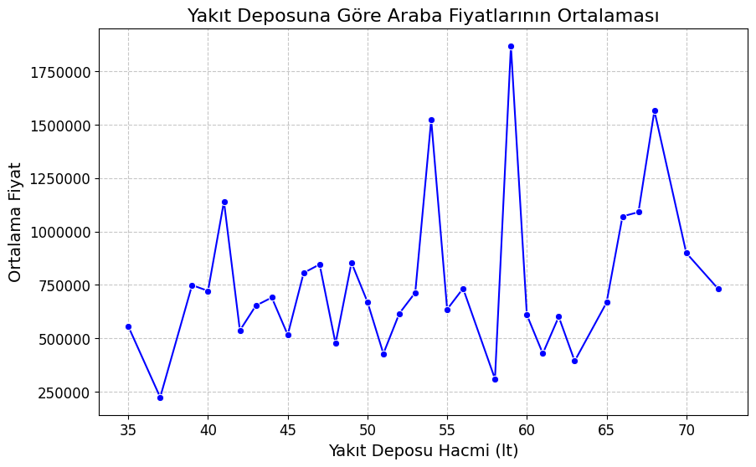

Slide 20
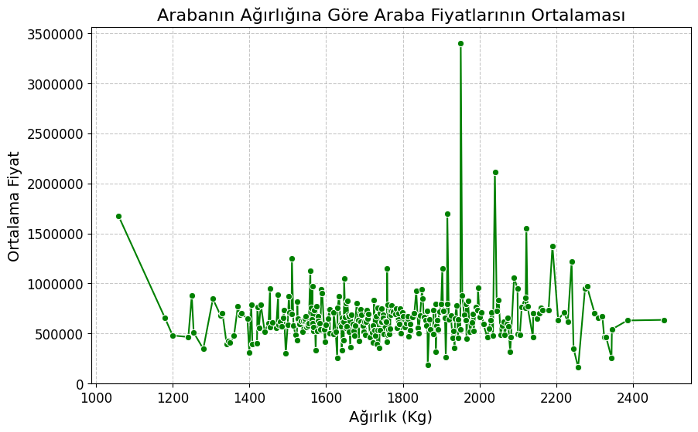

Slide 21
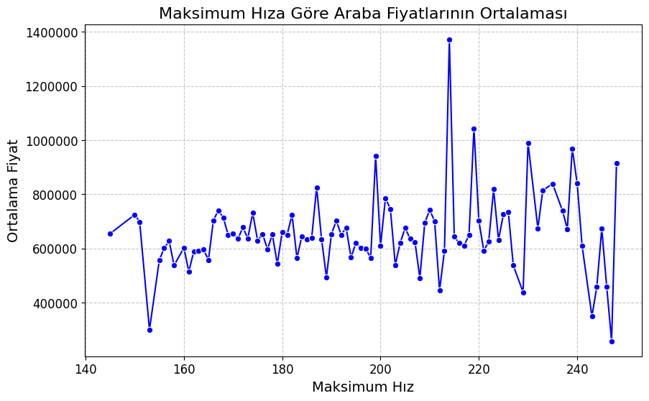

Slide 22
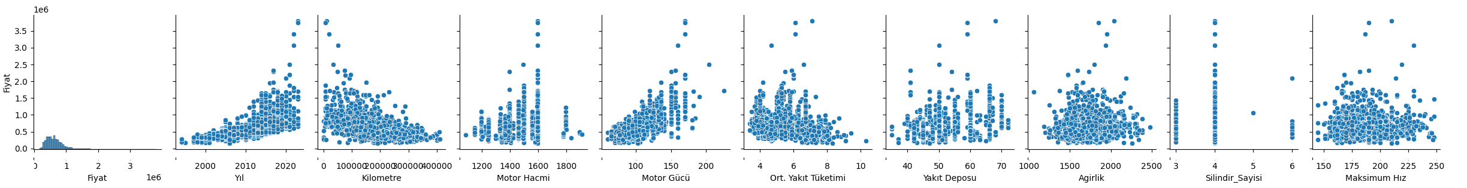

Slide 23


ÖZET GEÇELİM
YAKIT TÜKETİMİ
KİLOMETRE
ARABA FİYATININ ARTMASINI DOĞRUDAN SAĞLAYAN ÖZELLİKLER
YIL
MOTOR GÜCÜ
ARABA FİYATININ AZALMASINI DOĞRUDAN SAĞLAYAN ÖZELLİKLER

Slide 24


Slide 25
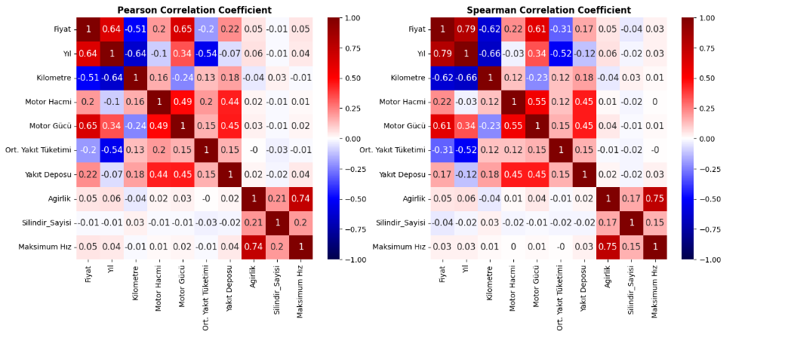
KORELASYON MATRİXİ

Slide 26
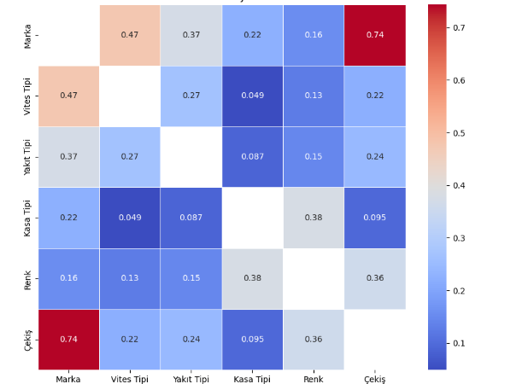
‘CRAMER V’ KORELASYON MATRİXİ
HER İKİ KORELASYON MATRİXİ İNCELEDİĞİMİZDE MULTICOLLINEARITY SORUNU OLMADIĞINI GÖZLEMLENMİŞTİR

Slide 27

MODEL 1
STATMODELS KÜTÜPHANESİ (OLS)

Slide 28
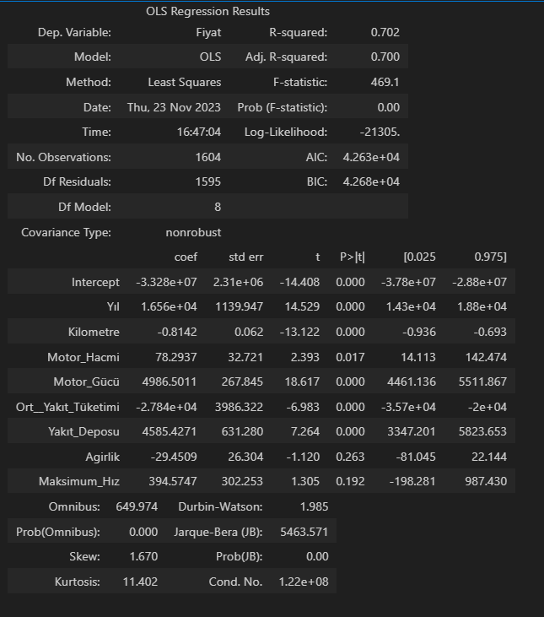


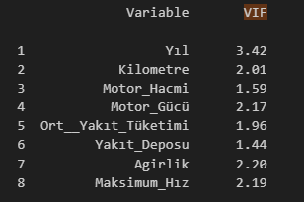
MODEL 1
Diğer değişkenler sabit iken “Yıl” Değişkeni 1 değerini aldığında araba fiyatları ortalama 1.656e+04 br artmaktadır.
F istatistiği yüksek olduğu için modelimiz anlamlıdır.
Model Başarısı: %70

Slide 29

MODEL 2
STATMODELS KÜTÜPHANESİ (OLS)

Slide 30
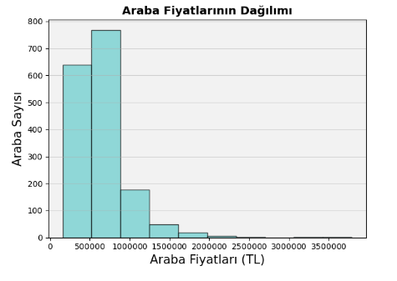
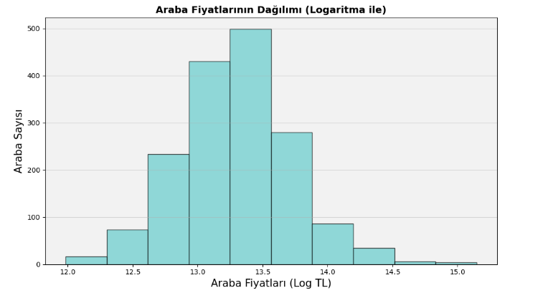
BU GÖRSELİ HATIRLADINIZ MI ?

Slide 31
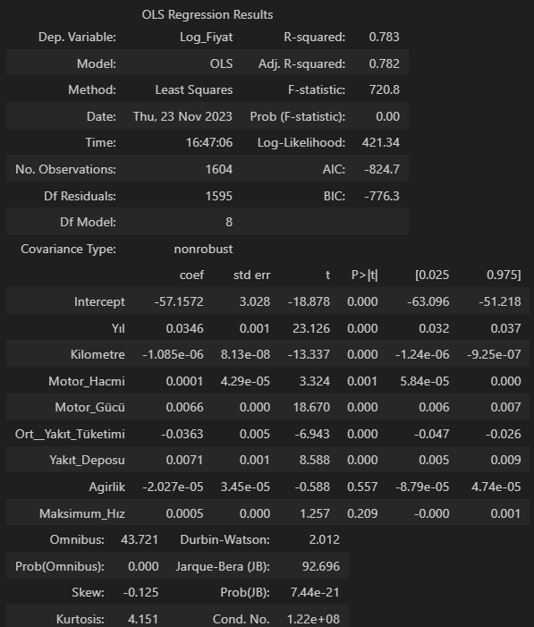
MODEL 2
Diğer değişkenler sabit iken “Yıl” Değişkeni 1 değerini aldığında araba fiyatları(log) ortalama 0.0346 br artmaktadır.
F istatistiği yüksek olduğu için modelimiz anlamlıdır.
Modelimizin anlamlılık düzeyi artmıştır.
Model Başarısı: %78,2

Slide 32

MODEL 3
STATMODELS KÜTÜPHANESİ (OLS)

Slide 33
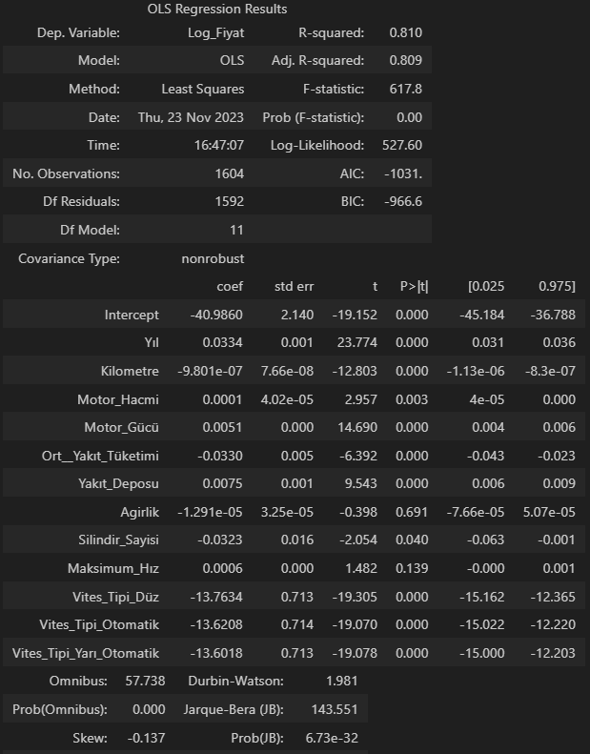
MODEL 3
Diğer değişkenler sabit iken “Motor Gücü” Değişkeni 1 değerini aldığında araba fiyatları ortalama 0.00051 br artmaktadır.
Model Başarısı: %81

Slide 34
MODEL EVALUATION
%70
%78,2

Slide 35
MODEL 4
SCIKIT – LEARN KÜTÜPHANESİ

Slide 36
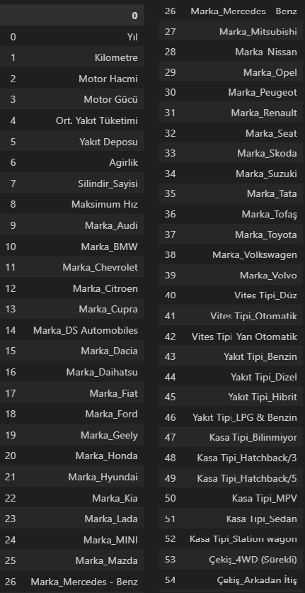
MODELE ALINAN DEĞİŞKENLER

Slide 37
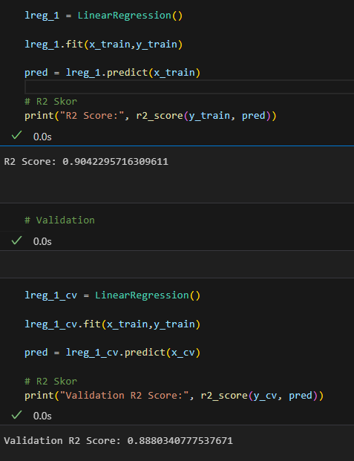
TEST SETI BAŞARISI: %90,4
VALIDATON SETI BAŞARISI: %88,8

Slide 38
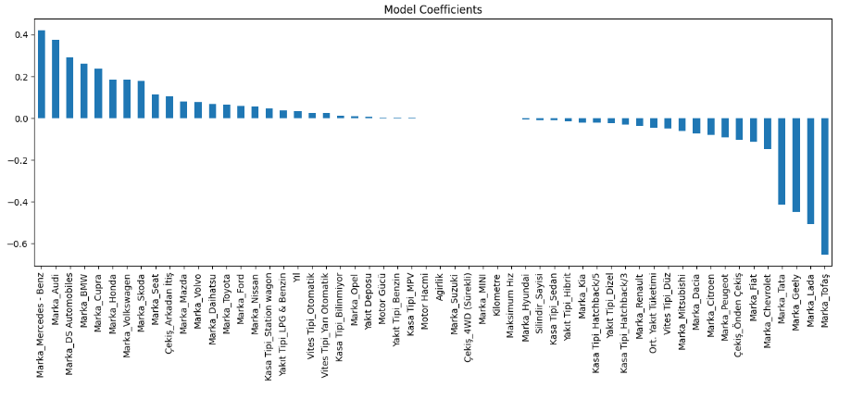

Slide 39
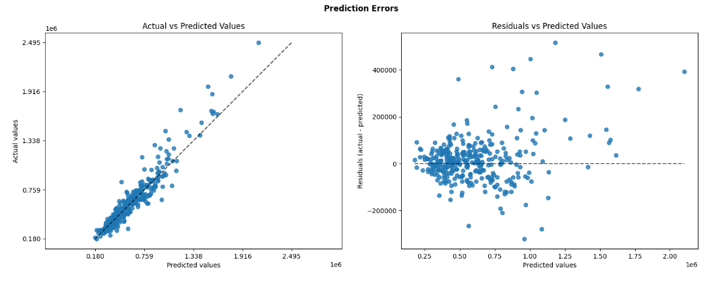
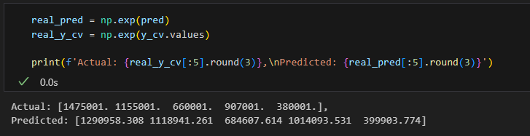

Slide 40
Final modeli
SCIKIT – LEARN KÜTÜPHANESİ

Slide 41
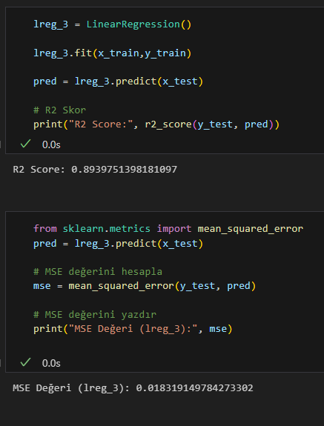
Comparison 01
MODELİN BAŞARI ORANI:
%89,39
MODELİN HATA DEĞERİ:
0.018

Slide 43
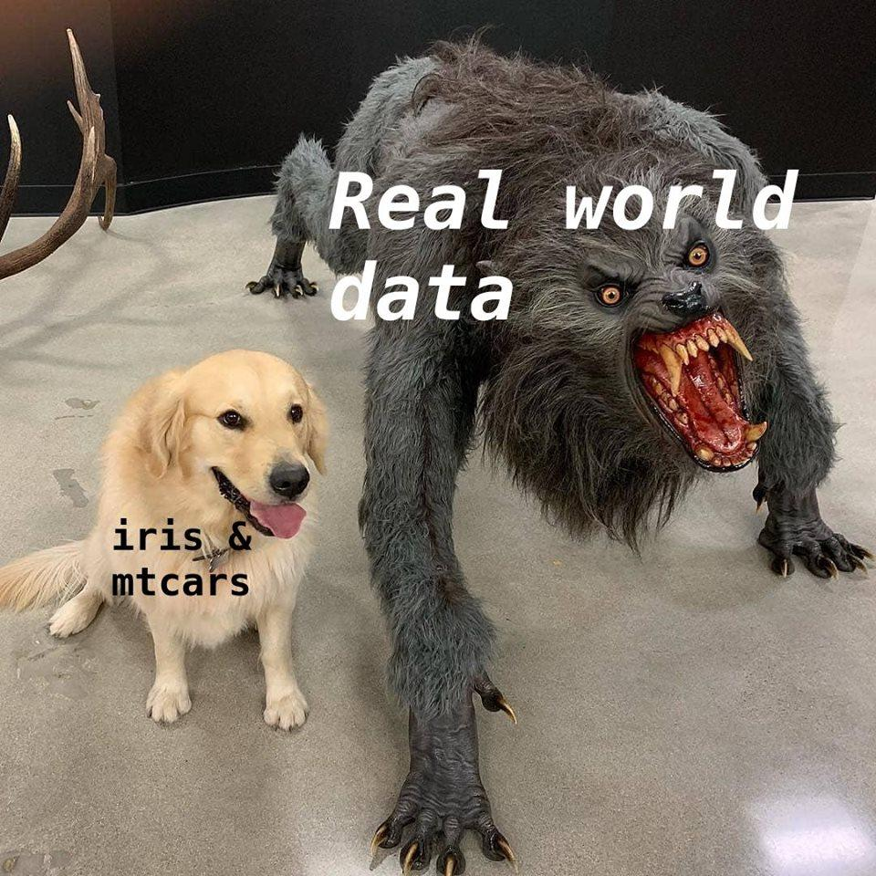

GÖZDE CEREN YILDIZ
BÜŞRA BAL
ALİ DURUKANOĞLU
ŞEYDA ÖZTÜRK
BERKE SEVİM

